Slide 1
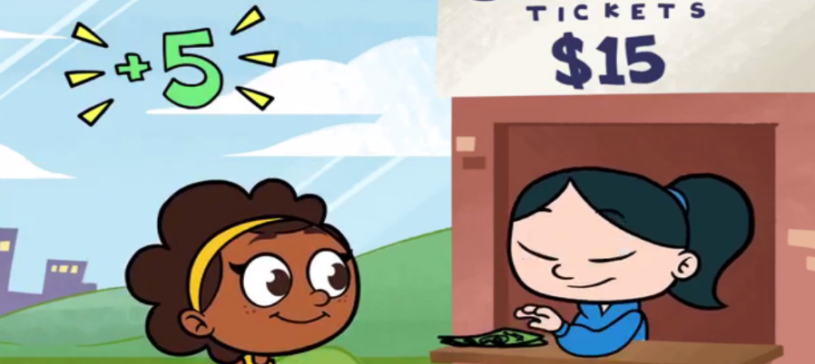
শুভেচ্ছা সকলকে

Slide 2
বিষয়ঃ গণিত
শ্রেণিঃ 6ষ্ট,অধ্যায়ঃ 4র্থ
(বীজগণিতীয় রাশির যোগ- বিয়োগ)
সময়ঃ 4৫মিনিট
তারিখঃ ২০।০৫ ।২০১৮
মোঃ ওমর ফারুক
সহকারী শিক্ষক(আইসিটি)
দারুল ফালাহ আলিম মাদরাসা
চিরিরবন্দর,দিনাজপুর।

Slide 3
চল একটি ভিডিও দেখি
ভিডিও দেখে কি বুঝলে বলতো?
বীজগণিতীয় রাশির যোগ-বিয়োগ করার নিয়ম

Slide 4
তোমাদের আজকের পাঠ কি হতে পারে-

Slide 5
বীজগণিতীয় রাশির যোগ-বিয়োগ।

Slide 6
এ পাঠ শেষে তোমরা শিখতে পারবে-
১। বীজগণিতীয় রাশির যোগ-বিয়োগ কিভাবে করতে হয় তা বলতে পারবে
২। বীজগণিতীয় ও পাটিগণিতীয় যোগের মধ্যাকার পার্থক্য নির্ণয় করতে পারবে
৩।বীজগণিতের প্রাথমিক সূত্রগুলোর প্রয়োগ ব্যাখ্যা করতে পারবে।
শিখনফল

Slide 7
3x+4y,y+4x
এই দুইটি রাশির যোগ নির্ণয় করি

Slide 8
প্রথমে 3x+4y লিখি
এর পর ২য় রাশির প্রথম পদ y তাকে প্রথম রাশির ২য় পদ 4y এর নিচে লিখি
3x+4y
+y
3x+4y,y+4x

Slide 9
3x+4y
+y
এর পর ২য় রাশির ২য় পদ 4x তাকে প্রথম রাশির প্রথম পদ 3x এর নিচে লিখি
3x+4y,y+4x
3x+4y
4x+y

Slide 10
তাহলে হবে-
3x+4y
4x+y
7x+5y

Slide 11
একককাজ
যোগকরঃ
3x²+4y²+6z,y²+4x+z

Slide 12
লক্ষ্য কর
১৫+৭ = ২২
13+5 = 18
উপরোক্ত রাশি দুইটি থেকে তোমরা কি কিছু বুঝতে পারছ ?
একটি পাটিগণিতীয় রাশি ও আর একটি বীজগণিতীয় রাশি।

Slide 13
এবারে আমরা পাটিগণিতীয় যোগ ও বীজগণিতীয় যোগের মধ্যকার পার্থক্য নিয়ে আলোচনা করব
৫+৮+৯= ২২ এটি পাটিগণিতীয় রাশি।
3+4+5= 12 এটি বীজগণিতীয় রাশি।

Slide 14
লক্ষ্য করঃ
7+(-3)
=7-3
=4
তোমরা কি বুঝলে-

Slide 15
তোমরা এতদিন জেনে এসেছে যে যোগ করলে বেশি হয় কিন্তু এখন তোমরা শিখবে যোগ করলে কোন কোন ক্ষেত্রে কমেও যায়।
৫ম শ্রেণি পর্যন্ত তোমাদের এই সমস্যা গুলো ছিলো না
এখন তোমাদের এই ধরনের সমস্যা নিয়েই কাজ করতে হবে।
পাটিগণিতীয় রাশির যোগ ও বীজগণিতীয় রাশির যোগের মধ্য এটাই অন্যতম পার্থক্য।

Slide 16
এসো কিছু জানা বিষয় কে নতুন রূপে শিখি-
বলতো এটা কি চিহ্ন?
উঃ যোগ
বলতো এটা কি চিহ্ন?
উঃ বিয়োগ

Slide 17
কিন্তু বীজগণিতের ভাষায়
এই চিহ্নের নাম প্লাস
এই চিহ্নের নাম মাইনাস।

Slide 18
তোমরা শুনলে অবাক হবে শুধুমাত্র এই দুটি চিহ্নের সাহায্যে যে সূত্র গঠিত হয় তা
সাড়া জীবন তোমাদের কাজে লাগবে।

Slide 19
১ম সূত্র- প্লাস গুন প্লাস সমান প্লাস
২য় সূত্র-মাইনাস গুন মাইনাস সমান প্লাস
৩য় সূত্র-প্লাস গুন মাইনাস সমান মাইনাস
৪র্থ সুত্র-মাইনাস গুন প্লাস সমান মাইনাস

Slide 20
এখন চল আমরা সূত্রের প্রয়োগ নিয়ে কিছু আলোচনা করি
7+(-3) এই রাশিটি যোগ করতে হবে
এখানে 7 এর পরের + এবং 3 এর আগের – গুন করা হয়েছে অর্থাৎ সূত্রের প্রয়োগ ঘটানো হয়েছে।
7+(-3)
=7-3
=4

Slide 21
দলীয় কাজ
পাটিগণিতীয় রাশির যোগ ও বীজগণিতীয় রাশির যোগের মধ্যকার পার্থক্য যুক্তি সহকারে লিখ।

Slide 22
বাড়ীর কাজ
দুইটি বীজগণিতীয় রাশি ও দুইটি পাটিগণিতীয় রাশির তালিকা তৈরি কর।

Slide 23
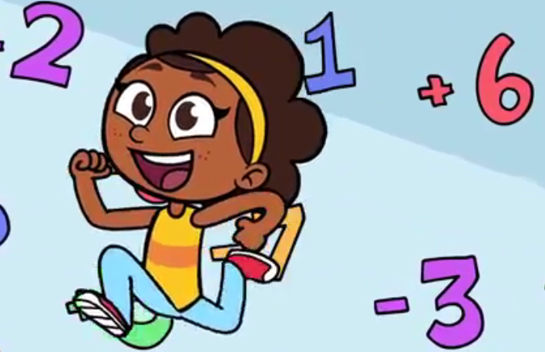
ধন্যবাদ

